Slide 1
当代农村问题田野调查
许 庆
刘 进
当代农村问题田野调查
上海财经大学
2024.9.26

Slide 2
模块三
现代农业与农村经济转型
当代农村问题田野调查
上海财经大学
2024.9.26

Slide 3
现代农业与农村经济转型
现代农业
当代农村问题田野调查
上海财经大学
2024.9.26

Slide 4
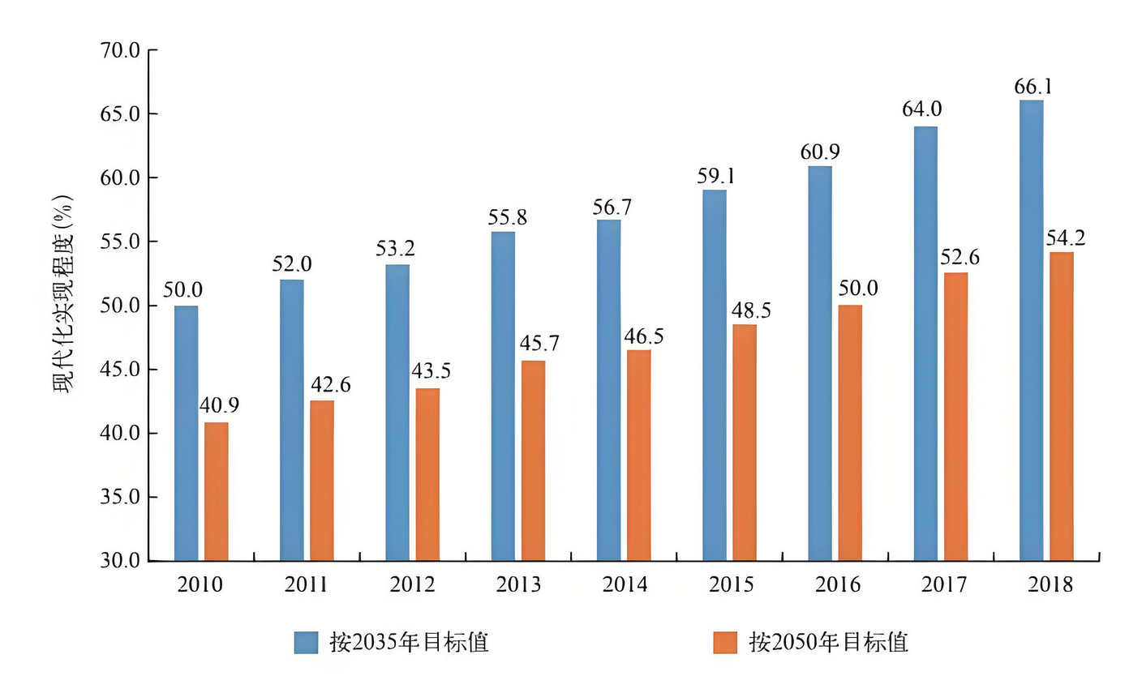
现代农业：整体情况
现代农业
中国农业农村现代化实现程度的变化
当代农村问题田野调查
上海财经大学
2024.9.26

Slide 5
现代农业：定义与范畴
现代农业
现代农业是一个以科学技术为支撑、以机械化和自动化为生产方式、以科学管理和产业化经营为手段、以绿色发展和市场导向为目标的新型农业形态。它代表了农业发展的最新阶段和未来方向
科学技术：现代农业建立在现代自然科学的基础上，育种、土壤改良等农业科学技术迅速提高。
生产方式：现代机器体系形成，农业机器广泛应用，农业生产的社会化程度提高
经营管理：现代农业重视产业化经营，通过生产合作社、供销合作社等形式，形成农工商一体化。
绿色发展：现代农业强调与环境的协调，推动绿色农业的发展，利用生态环境的物质循环系统，实践农药安全管理技术、营养物综合管理技术等，保护农业环境。
市场导向：现代农业以市场为导向，农产品的商品率很高，生产主要是为了满足市场的需要。
中国现代农业具体包括粮食安全、农业科技创新、现代农业经营、农业绿色发展和农民收入提升五个方面
当代农村问题田野调查
上海财经大学
2024.9.26

Slide 6
现代农业与农村经济转型：现代农业
粮食安全
农业科技创新
现代农业经营
农业绿色发展
农民收入提升
当代农村问题田野调查
上海财经大学
2024.9.26

Slide 7
现代农业：粮食安全
粮食安全
粮食安全是国家安全的重要组成部分。《新一轮千亿斤粮食产能提升行动方案（2024-2030年）》明确提出，到2030年实现新增粮食产能千亿斤以上，全国粮食综合生产能力进一步增强。
自2012年以来，我国粮食产量连续多年稳定在1.3万亿斤以上，例如，2023年我国粮食产量达到13908亿斤，连续9年稳定在1.3万亿斤以上。
随着农业科技的发展，我国粮食单产水平也不断提高。2023年粮食单产每亩达到390公斤，较过去有了显著提升。
特别是夏粮产量，如2024年全国夏粮总产量达到了2996亿斤，比上一年增加了72.5亿斤，增长了2.5%。其中小麦产量为2764亿斤，增长了2.7%
我国人均粮食占有量逐年提升，2023年达到493公斤，不仅远超世界平均水平，也高于国际公认的400公斤粮食安全线。
当代农村问题田野调查
上海财经大学
2024.9.26

Slide 8
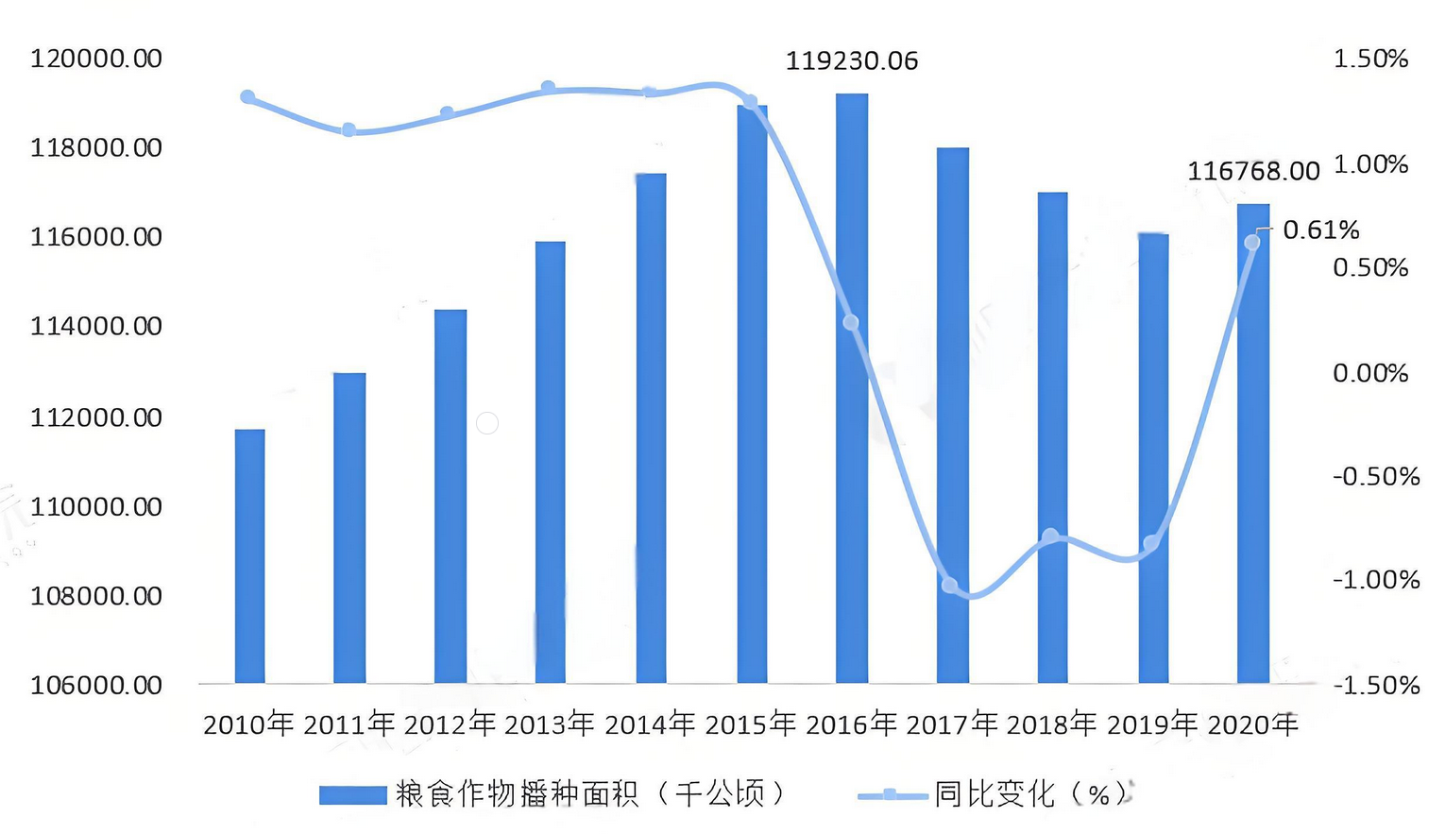
现代农业：粮食安全
粮食安全
中国粮食作物种植面积和变化（数据来源：国家统计局）
当代农村问题田野调查
上海财经大学
2024.9.26

Slide 9
现代农业：粮食安全
粮食安全
具体措施
实施高标准农田建设：通过土地整治、农田水利设施建设等措施，提高农田基础设施水平，增强粮食生产能力。
种业振兴行动：加强种业科技创新，选育推广高产、优质、多抗的农作物新品种，提高种子质量。
农业机械化提升：大力推广先进适用的农业机械，提高农业生产效率，降低劳动成本。
粮食单产提升：分区域、分品种制定粮食单产提升计划，通过集成配套技术推广、良田良种良法良机良制融合等措施，提高粮食单产水平。
保障种粮收益：完善粮食收购政策，提高粮食最低收购价，保障农民种粮收益，稳定市场预期。
当代农村问题田野调查
上海财经大学
2024.9.26

Slide 10
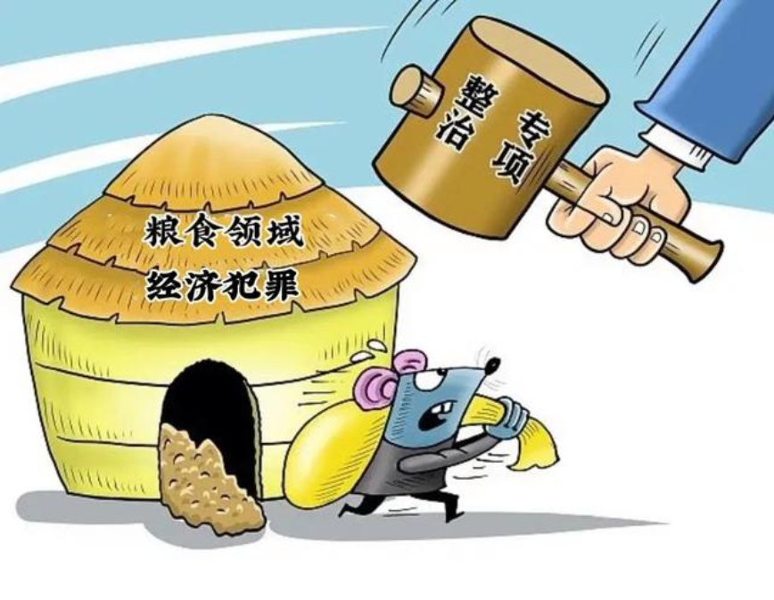
现代农业：粮食安全
粮食安全
具体案例：多部门联合打击粮食领域违法犯罪
近年来，中国政府高度重视粮食领域的违法犯罪行为，组织公安、农业、市场监管等多个部门开展联合行动，对涉及粮食生产、加工、流通、储备等各个环节的违法犯罪行为进行严厉打击。
比如：查处制售伪劣种子、农药、化肥等农业投入品的行为；打击非法占用耕地、盗采黑土泥炭等破坏土地资源的行为；整治粮食收购、储存、运输过程中的违法违规行为等。
当代农村问题田野调查
上海财经大学
2024.9.26

Slide 11

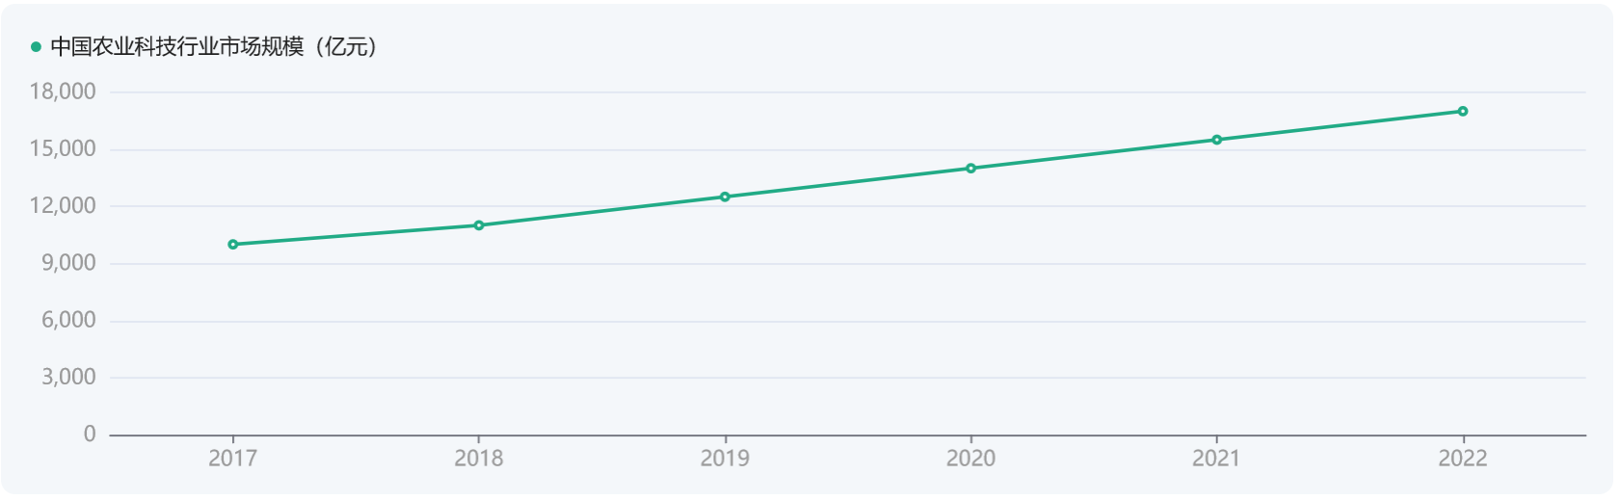
现代农业：农业科技创新
农业科技创新
农业科技创新是推动现代农业发展的关键。
当代农村问题田野调查
上海财经大学
2024.9.26

Slide 12
现代农业：农业科技创新
农业科技创新
具体措施
科技创新战略布局：通过加快布局建设农业领域国家实验室，推动生物育种、智能装备、生态环境等重点领域的科技创新。
种业振兴与生物育种：为推进种业振兴，国家实施了《种业振兴行动方案》，启动种源关键核心技术攻关，实施生物育种重大项目，有序推进产业化应用。
农机装备与补短板：加快推进农机装备补短板行动，提升农业机械化水平。重点发展智能农机装备，推动农机装备向智能化、精准化方向发展。
农技推广与服务体系：通过中央财政资金支持，加强基层农技推广队伍建设，提升农技推广服务能力水平。同时，鼓励农业科技社会化服务组织规范发展，创新技术推广服务方式方法，集成组装先进技术模式，由点及线到面推广高产优质品种和先进适用技术模式。
当代农村问题田野调查
上海财经大学
2024.9.26

Slide 13
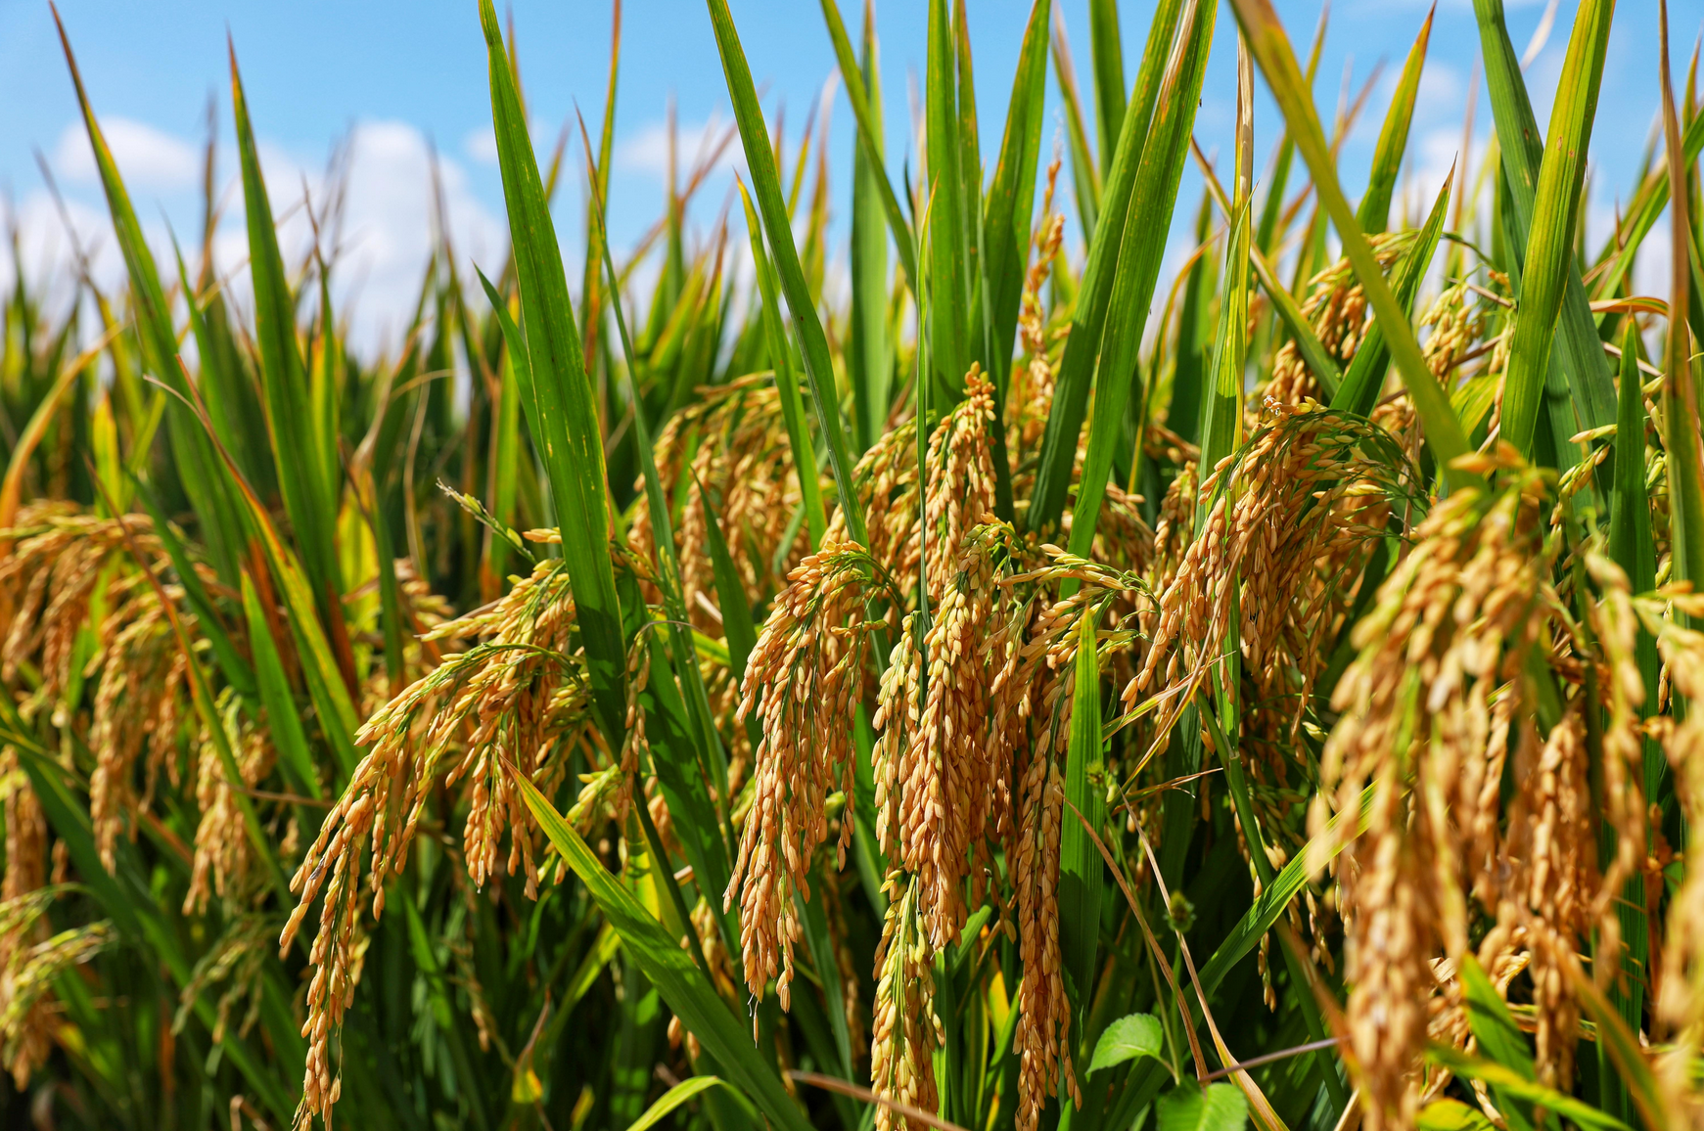
现代农业：农业科技创新
农业科技创新
具体案例
超级稻新品种的选育
背景：中国农业科学院在水稻育种领域取得了重大突破，开创了水稻研究从传统遗传图谱向全基因组水平转变的先河。
成果：选育了多个亩产超过1000公斤的超级稻新品种，如“超优千号”在云南个旧创下了百亩示范片亩产1152.3公斤的新高。这些超级稻品种的年均推广面积超过1.3亿亩，为保障我国粮食安全发挥了重要作用。
当代农村问题田野调查
上海财经大学
2024.9.26

Slide 14
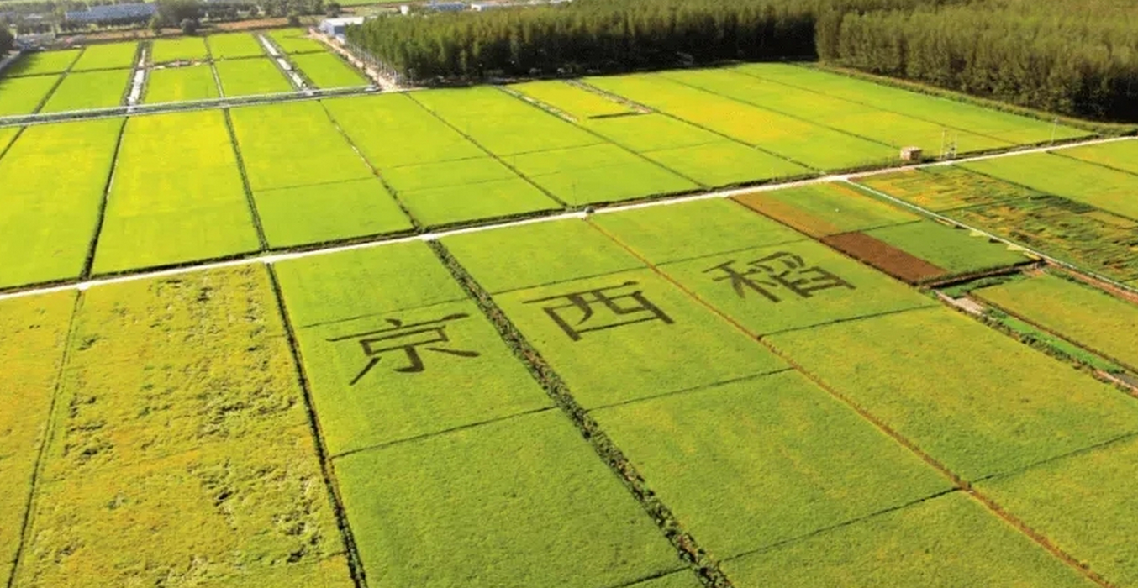
现代农业：农业科技创新
农业科技创新
具体案例
京西稻智慧农场
位置与规模：位于北京市海淀区上庄镇京西稻种植保护区内，种植面积405亩。
成效：实现了耕种管收全环节农机无人驾驶作业，提升了农机作业的标准化、精准化水平，实现了机器换人，减少了对农机手经验的依赖。
当代农村问题田野调查
上海财经大学
2024.9.26

Slide 15
现代农业：现代农业经营
现代农业经营
现代农业经营是提升农业生产效率和市场竞争力的重要途径。
具体措施
培育新型经营主体：出台优惠政策，鼓励农民创办家庭农场。加强对新型经营主体的培训和技术指导。树立典型示范，推广成功经验和模式。
强化社会化服务：加强农业技术推广、病虫害防治、农机作业等社会化服务体系建设。推动“互联网+农业社会化服务”模式创新，利用现代信息技术提升服务效率和质量。
优化产业布局：根据区域资源禀赋和市场需求，优化农业产业布局，促进农业区域化、专业化发展。加强农业产业园区和农产品加工园区建设，推动产业链上下游企业集聚发展。
当代农村问题田野调查
上海财经大学
2024.9.26

Slide 16

现代农业：现代农业经营
现代农业经营
具体案例
浙江省瑞安市金川高山有机稻米专业合作社：
通过科技引领和农旅融合，推动了乡村产业的快速发展和乡村建设的全面升级。合作社依托当地优美的自然环境和丰富的农业资源，发展有机稻米种植和乡村旅游产业，吸引了大量游客前来观光游玩和购买农产品。
当代农村问题田野调查
上海财经大学
2024.9.26

Slide 17
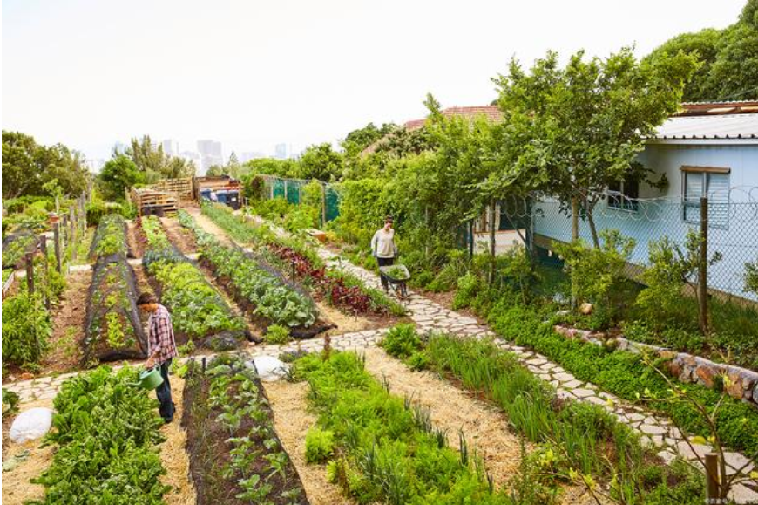
现代农业：现代农业经营
现代农业经营
具体案例
山西省临猗县征腾家庭农场：
通过实施带状复合种植、林下种植和复种轮作等多种农业技术，实现粮食作物的集约经营。农场采用先进的农业机械设备和科学的种植管理，不仅提高了土地利用率，还显著提升了粮食作物的单产水平。
当代农村问题田野调查
上海财经大学
2024.9.26

Slide 18
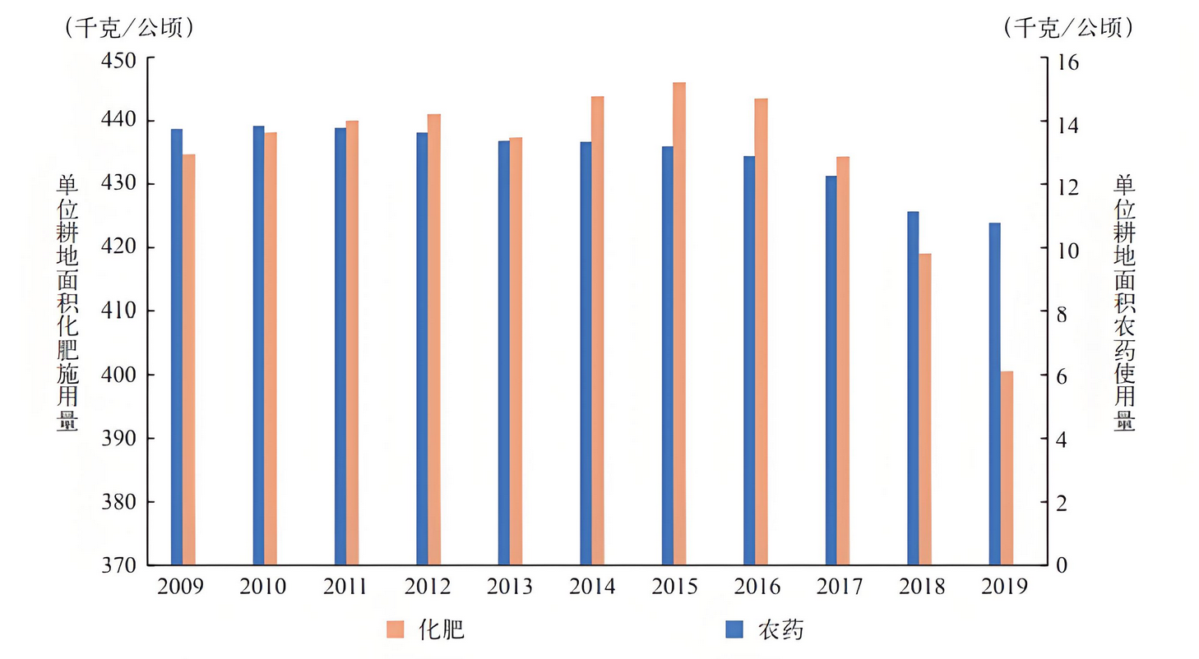
现代农业：农业绿色发展
农业绿色发展
农业绿色发展是实现农业可持续发展的重要途径。2024年中央一号文件进一步强调“坚持产业兴农、质量兴农、绿色兴农”，要求从农业农村发展实际出发，坚持绿色发展理念，加强农村生态保护，推进绿色农业科技创新，让绿色成为农业高质量发展的鲜明底色。2015 年至 2022 年，全国农业绿色发展指数从 75.19 提升至 77.90，农业绿色发展水平稳步提升《中国农业绿色发展报告 2023》。
中国农药化肥施用情况
当代农村问题田野调查
上海财经大学
2024.9.26

Slide 19
现代农业：农业绿色发展
农业绿色发展
具体措施
资源节约与循环利用：通过秸秆综合利用技术，将秸秆转化为饲料、肥料或能源；通过生态种养技术，实现种植业与养殖业的协同发展，提高资源利用率。
绿色农业支持体系：对采用绿色生产方式的农民和企业给予补贴和奖励；对绿色农产品进行认证和品牌建设，提高市场认可度；加强农业生态环境保护和修复，提高农业生态系统服务功能。
乡村绿色发展规划：在推进农村人居环境整治提升行动中，因地制宜推进生活污水垃圾治理和农村改厕；在推进农业面源污染综合防治中，整县推进农业面源污染治理和土壤重金属污染排查整治。
当代农村问题田野调查
上海财经大学
2024.9.26

Slide 20
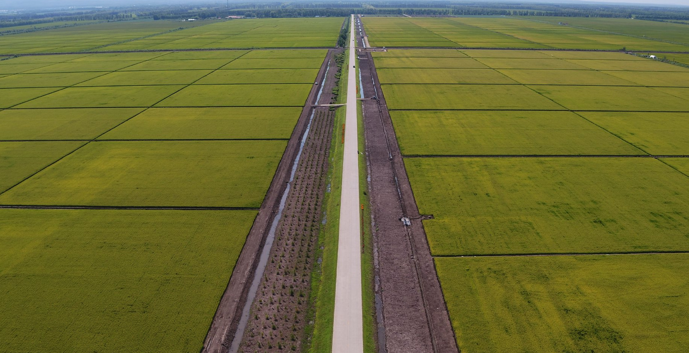
现代农业：农业绿色发展
农业绿色发展
具体案例
黑龙江省建三江垦区高标准农田建设
建三江垦区作为全国重要的商品粮基地之一，积极推进高标准农田建设。通过土地平整、土壤改良、灌溉排水设施建设等措施，提高了农田的综合生产能力。
当代农村问题田野调查
上海财经大学
2024.9.26

Slide 21
现代农业：农民收入提升
农民收入提升
提升农民收入是现代农业工作的核心任务之一
城乡居民人均可支配收入变化情况
当代农村问题田野调查
上海财经大学
2024.9.26

Slide 22
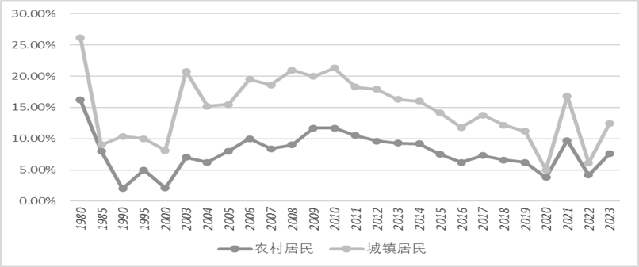
现代农业：农民收入提升
农民收入提升
提升农民收入是现代农业工作的核心任务之一
近四十年来全国城乡居民收入增长变化情况（%）
当代农村问题田野调查
上海财经大学
2024.9.26

Slide 23
现代农业：农民收入提升
农民收入提升
具体措施
财政支农与补贴：主要包括耕地地力保护补贴、农机购置补贴、粮豆轮作补贴、休耕补贴等。通过建立与耕地地力提升和责任落实相挂钩的补贴机制，鼓励农民保护和提升耕地地力，并提高农民收入。
产业发展与扶持：通过健全新型农业经营主体和涉农企业扶持政策，带动农户增收。同时，支持农产品产地初加工、产品流通和直供直销、农村电子商务等，拓展农产品销售渠道，增加农民收入。
扶贫与社会保障：加强农村社会保障体系建设，提高农村低保、医保等社会保障水平，保障农民基本生活。通过落实防止返贫监测帮扶机制，持续巩固提升“三保障”和饮水安全保障成果，防止已脱贫人口返贫。
当代农村问题田野调查
上海财经大学
2024.9.26

Slide 24
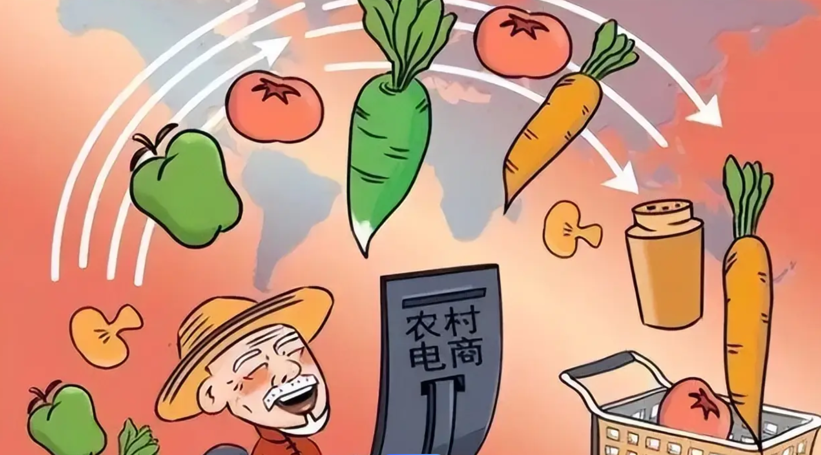
现代农业：农民收入提升
农民收入提升
具体案例
南京市高淳区农村电商发展：
高淳区漆桥街道双游村紧抓农村电商发展政策风口，入股标准厂房建设物业、电商公司和农创园，大力培育电商产业。通过打造农民创业园，发展高品质设施化水稻产业和观光农业，逐步拓展休闲业态，构建复合型农业园区。
当代农村问题田野调查
上海财经大学
2024.9.26

Slide 25
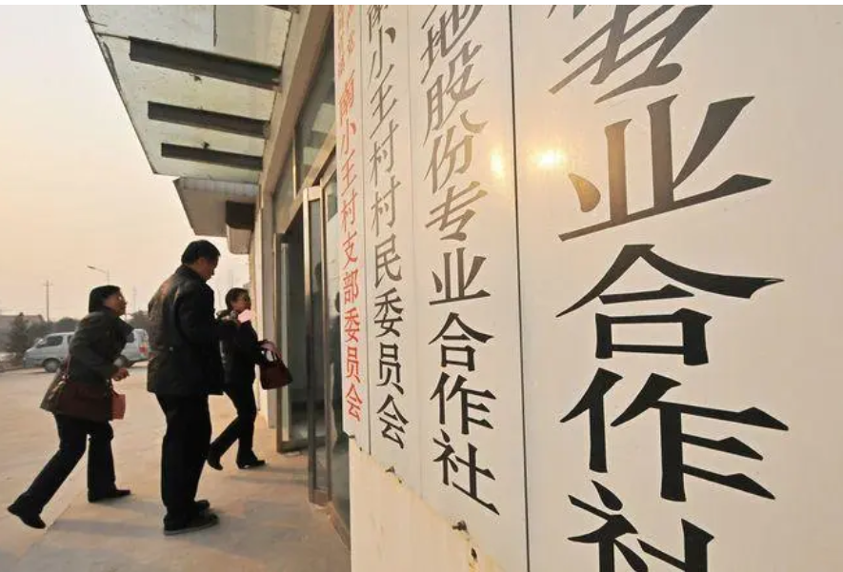
现代农业：农民收入提升
农民收入提升
具体案例
凉山州“公司+合作社+农户”模式：
凉山州在实施乡村振兴战略过程中，积极探索“公司+合作社+农户”的联农带农机制。通过这种模式，公司和合作社为农户提供技术支持、市场信息和销售渠道，帮助农户解决生产和销售难题。
当代农村问题田野调查
上海财经大学
2024.9.26

Slide 26
现代农业与农村经济转型
农村经济转型
当代农村问题田野调查
上海财经大学
2024.9.26

Slide 27
现代农业与农村经济转型：农村经济转型
农业产业化与现代化
农产品市场体系与品牌建设
农村土地制度改革
农村金融与信贷
农村基础设施建设与公共服务
当代农村问题田野调查
上海财经大学
2024.9.26

Slide 28
农村经济转型：农业产业化与现代化
农业产业化与现代化
政策扶持与规划引导
政策制定与落实：政府出台了一系列支持农业产业化与现代化的政策文件，如《全国农业现代化规划》等，明确了发展目标和政策措施，并推动政策的落地实施。
战略规划：制定长远的发展战略，如乡村振兴战略等，为农业产业化与现代化提供宏观指导和政策保障。
产业结构优化与升级
调整产业结构：通过政策引导和市场机制，优化农业产业布局，调整作物种植结构和养殖结构，发展特色农业和优势产业。
延长产业链：推动农业产业链向产前、产中、产后延伸，发展农产品加工业、农村电商等新业态，提高农产品附加值和市场竞争力。
当代农村问题田野调查
上海财经大学
2024.9.26

Slide 29
农村经济转型：农产品市场体系与品牌建设
农产品市场体系与品牌建设
市场体系建设：
完善农产品市场网络：构建覆盖城乡、布局合理、功能完善的农产品市场网络，包括批发市场、农贸市场、超市、电商等多种业态。推进公益性农产品市场建设，保障市场供应和价格稳定。
优化产销对接机制：建立稳定的农产品产销对接机制，推动农业生产经营者与市场需求方直接对接，减少流通环节，降低流通成本。鼓励发展农产品直供直销、订单农业等新型流通模式。
品牌战略规划：
制定品牌发展规划：根据区域资源禀赋和产业特色，制定农产品品牌发展规划，明确品牌定位、发展目标、实施路径和保障措施。
打造区域公用品牌：聚焦粮食、蔬菜、水果、畜牧、水产等主导产业，打造一批具有地域特色和市场影响力的区域公用品牌，带动区域农业产业发展。
当代农村问题田野调查
上海财经大学
2024.9.26

Slide 30
农村经济转型：农产品市场体系与品牌建设
农产品市场体系与品牌建设
质量控制与安全
建立健全标准体系：制定和完善农产品生产、加工、流通等环节的标准体系，推动农产品标准化生产，提升农产品品质和安全水平。
强化质量安全监管：建立健全农产品质量安全追溯体系，实现农产品从田间到餐桌的全过程监管。加强农产品质量安全抽检和风险评估，确保农产品质量安全。
营销推广创新
拓宽营销渠道：利用线上线下相结合的营销方式，拓宽农产品销售渠道。线上方面，加强与电商平台、社交媒体等合作；线下方面，积极参加农产品展销会、博览会等活动。
创新营销手段：运用短视频、直播、网红带货等新型营销手段，提升农产品的知名度和美誉度。同时，开展农产品品牌推介活动，提升品牌影响力。
当代农村问题田野调查
上海财经大学
2024.9.26

Slide 31
农村经济转型：农村土地制度改革
农村土地制度改革
土地流转与经营：
土地流转指在承包方与发包方承包关系保持不变的前提下，承包方依法在一定期限内将土地经营权部分或全部交由他人自主开展农业生产经营的行为。
土地流转不涉及所有权的转移，土地仍归村集体所有。
土地流转的主要方式
出租（转包）：承包方将部分或全部土地经营权租赁给他人从事农业生产经营。
入股：承包方将部分或全部土地经营权作价出资，成为公司、合作经济组织等股东或成员，并用于农业生产经营。
土地流转有利于不断“盘活”撂荒土地，夯实现代农业发展基础，提高土地利用效率。同时，通过土地流转，农民可以获得更高的收益，而投资者则可以进入农村，推动农业现代化进程。
当代农村问题田野调查
上海财经大学
2024.9.26

Slide 32
农村经济转型：农村土地制度改革
农村土地制度改革
土地市场化交易：
土地作为生产要素，其市场化交易有助于优化资源配置，提高土地价值。
中国土地市场经历了从行政划拨到土地使用权有偿转让，再到土地市场化交易的演变过程。
土地增值收益分配：
土地增值收益分配应遵循产权原则，流转收益分配关系的主体应为土地权利人。
政府可以通过税收等方式间接参与收益分配，但不应直接参与流转收益分配。
在集体经济组织内部，应明确界定集体经济组织成员权，完善收益分配机制，确保农民能够公平分享土地增值收益。
当代农村问题田野调查
上海财经大学
2024.9.26

Slide 33
农村经济转型：农村金融与信贷
农村金融与信贷
农村金融体系构建：
中国农村金融体系主要由政策性银行、商业银行、农村合作金融机构（如农村信用社、农村商业银行）以及新型农村金融机构（如村镇银行、贷款公司等）组成。
涉农贷款政策与规模：
涉农贷款政策：国家通过一系列政策措施，如财政补贴、税收优惠、风险补偿等，鼓励金融机构加大对农村地区的信贷投放。同时，还通过设立专项贷款、创新信贷产品等方式，支持农村特色产业发展、农村基础设施建设等。
涉农贷款规模：近年来，涉农贷款规模持续增长。根据央行数据，截至2024年一季度末，我国涉农贷款余额已达到60.19万亿元，其中农户贷款余额为17.72万亿元，农业贷款余额6.33万亿元。
当代农村问题田野调查
上海财经大学
2024.9.26

Slide 34
农村经济转型：农村金融与信贷
农村金融与信贷
信贷产品创新
推出小额信用贷款、联保贷款、农村土地承包经营权抵押贷款等，以满足农民多样化的资金需求。
通过金融科技手段，如大数据、人工智能等，提高信贷审批效率，降低信贷风险。
金融服务渠道拓展
通过增设物理网点、布设自助设备等方式，提高农村地区金融服务的可及性
利用互联网、移动支付等金融科技手段，推动金融服务线上化、移动化，使农民能够随时随地享受便捷的金融服务。
当代农村问题田野调查
上海财经大学
2024.9.26

Slide 35
农村经济转型：农村基础设施建设与公共服务
农村基础设施建设与公共服务
基础设施
交通设施：通过实施“四好农村路”建设，即建好、管好、护好、运营好农村公路，显著提升了农村交通条件，方便了农民出行和农产品运输。
水利设施：中国农村水利设施建设主要包括农田灌溉、农村饮水安全、防洪排涝等方面。
电力与通信设施：中国农村电力设施建设实现了村村通电，保障了农民的基本用电需求。
环保设施：通过建设垃圾收集点、垃圾中转站、污水处理厂等设施，改善农村环境卫生状况；通过实施生态修复工程，恢复农村生态环境，提升农村宜居水平。
当代农村问题田野调查
上海财经大学
2024.9.26

Slide 36
农村经济转型：农村基础设施建设与公共服务
农村基础设施建设与公共服务
公共服务
教育服务：中国农村教育服务体系建设以义务教育为重点，加强农村学校基础设施建设，改善办学条件；提高农村教师待遇，吸引优秀教师到农村任教。
医疗卫生服务：中国农村医疗卫生服务体系建设以乡镇卫生院和村卫生室为主体，加强基础设施建设，提高医疗服务水平；实施基本药物制度，降低农民医疗负担；
社会保障服务：中国农村社会保障服务体系建设以养老保险、医疗保险、最低生活保障等为重点，逐步建立覆盖全体农民的社会保障体系。
文化体育服务：中国农村文化体育服务体系建设以乡镇综合文化站、村文化活动室等为基础平台，丰富文化活动内容。
当代农村问题田野调查
上海财经大学
2024.9.26

Slide 37
现代农业与农村经济转型
现代农业与农村经济转型的关系
当代农村问题田野调查
上海财经大学
2024.9.26

Slide 38
现代农业与农村经济转型的关系
现代农业是农村经济转型的重要驱动力
现代农业通过引入先进的农业生产技术和机械化装备，显著提高了农业生产效率，降低了生产成本，从而提升了农产品的品质和竞争力。
这种转变不仅增加了农民的收入，还促进了农村产业结构的优化升级。现代农业的发展使得传统农业向高效、绿色、可持续的方向转变，为农村经济转型提供了强大的动力。
当代农村问题田野调查
上海财经大学
2024.9.26

Slide 39
现代农业与农村经济转型的关系
农村经济转型为现代农业发展提供了广阔空间
随着农村经济的转型，农业不再是单一的种植和养殖业，而是向多元化、综合化方向发展。
农村经济的转型为现代农业的发展提供了更加广阔的市场空间和资源条件。
例如，农村旅游、农产品加工、农业科技服务等新兴产业的兴起，为现代农业的发展注入了新的活力。这些新兴产业不仅延长了农业产业链，还提高了农产品的附加值，进一步促进了农村经济的繁荣。
当代农村问题田野调查
上海财经大学
2024.9.26

Slide 40
现代农业与农村经济转型的关系
现代农业与农村经济转型相互促进
现代农业与农村经济转型之间存在着相互促进的关系
一方面，现代农业的发展推动了农村经济的转型，使得农村经济更加多元化、高效化
另一方面，农村经济的转型又为现代农业的发展提供了更加有利的条件和环境。例如，农村基础设施的完善、农村金融服务的创新、农村人才的培养等，都为现代农业的发展提供了有力的支持。
当代农村问题田野调查
上海财经大学
2024.9.26

Slide 41
现代农业与农村经济转型的关系
现代农业与农村经济转型的整体表现
农业技术创新：现代农业注重科技创新，通过引进和研发新技术、新品种，提高农业生产效率和农产品品质。这些技术创新不仅提升了农业生产的科技含量，还促进了农业与其他产业的融合发展。
产业结构调整：农村经济转型过程中，农业产业结构不断优化升级，传统农业向现代农业转变。同时，农村第三产业如旅游业、服务业等也快速发展，为农村经济注入了新的活力。
农民增收：现代农业的发展使得农民的收入来源更加多元化，除了传统的种植和养殖业外，农民还可以通过参与农产品加工、农村旅游等方式增加收入。
农村基础设施完善：为了支持现代农业和农村经济转型的发展，国家加大了对农村基础设施的投入力度，包括农田水利设施、道路交通设施、农村电力供应和通讯网络等都得到了显著改善。
当代农村问题田野调查
上海财经大学
2024.9.26

Slide 42
现代农业与农村经济转型
讨论与思考
案例分析：选取一个具体地区（如某省份的某个农业大县或特色乡村）作为案例，分析其在现代农业与农村经济转型过程中的主要措施、成效及面临的挑战。讨论这些因素如何影响当地农民的生活水平和农村经济的可持续发展。
农村电商的兴起对传统农业市场的影响：分析农村电商的快速发展如何改变农产品的销售渠道和农民的市场参与度？这对农村经济的转型带来了哪些机遇和挑战？如何平衡线上与线下市场的发展，确保农产品的有效供给和农民增收？
绿色农业与可持续发展的关系：在追求农业现代化和农村经济快速增长的同时，如何平衡好经济发展与环境保护的关系？探讨绿色农业的发展模式及其在实现农村经济可持续发展中的重要作用。
当代农村问题田野调查
上海财经大学
2024.9.26

Slide 43

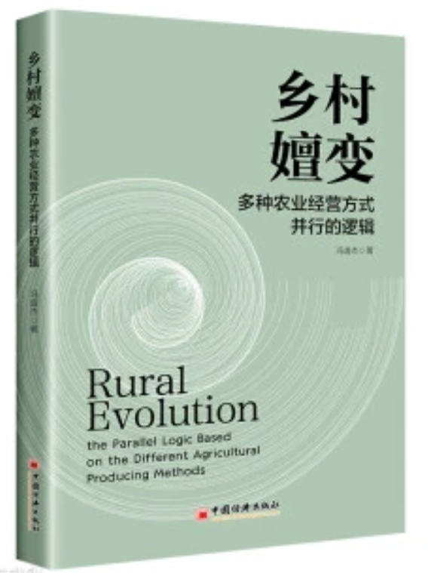
现代农业与农村经济转型
名著推荐
《 Transforming Traditional Agriculture》（《改造传统农业》）
作者：西奥多·W·舒尔茨（Theodore W. Schultz）
简介：本书是发展经济学中的经典著作，确立了农业在经济发展中的重要作用。舒尔茨认为，只有现代化的农业才能对经济增长作出重大贡献，并提出了通过制度创新、引进现代生产要素和对农民进行人力资本投资等方式来改造传统农业。
《乡村嬗变：多种农业经营方式并行的逻辑》
作者： 冯道杰等
简介：本书结合中国农村实际情况，深入分析了多种农业经营方式并行的逻辑及其对中国特色社会主义农业农村现代化的推动作用。
当代农村问题田野调查
上海财经大学
2024.9.26

Slide 44
现代农业与农村经济转型
谢谢！
当代农村问题田野调查
上海财经大学
2024.9.26

